Slide 1
Virus Host Classification
Adatbányászat projekt
Csatári Jakab
2022

Slide 2


Az adathalmazról
Forrás: NCBI Virus
7 vírushoz tartozó DNS szekvenciák + metadatok
csv file különböző metaadattal (pl. Accession, Submitters, Geo_Location, Host, etc.)
>label1
AGTGGTACACGCCTCAGCATCATCAGCACTAGCAGCGCATCTACAGTCTACTATATTTCGAATTT
>label2
ATTAGATATTAGCCACTTTACAGACTGCTAGGA
>label3
...
fasta file

Slide 3
A projekt célja
A vírus gazdatestének bináris klasszifikációja A host Homo sapiens-e vagy más?
Deep learning modellek kipróbálása és összehasonlítása LSTM, Bi-LSTM, GRU, 1dConv
Nem az egész adathalmazon tanítása, hanem vírusonként tökéletesített modelleket próbáltam összeaggregálni

Slide 4
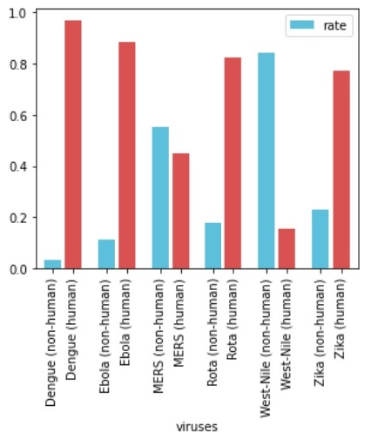
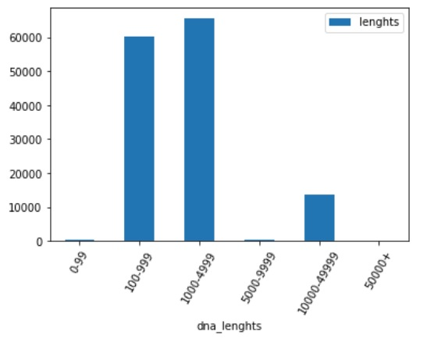
Előzetes kérdések
Egy vírusra elérhető pontosság?
Neurális hálók teljesítménye?
Általánosodás ismeretlen vírusra?

Slide 5
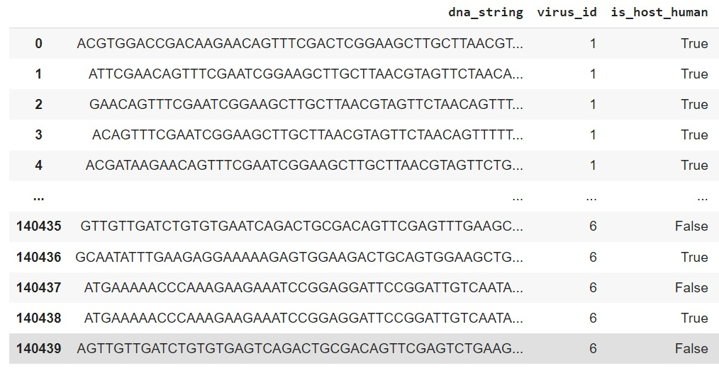
Előfeldolgozás
Nem teljes szekvenciák, vagy ismeretlen host kiszűrése
1: dengue
2: ebola
3: MERS koronavírus
4: rotavírus
5: nyugat-nílusi vírus
6: zika vírus

Slide 6
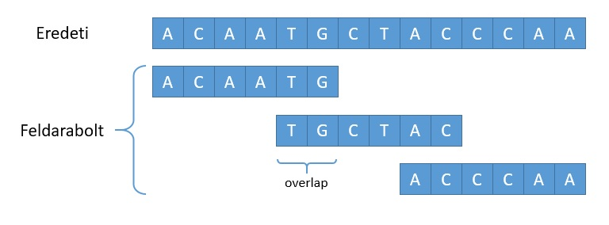
DNS szekvencia, mint modell input
Feldarabolás két paraméterrel (split_len, overlap)
Majd szótár elkódolás számmá
Embedding layerrel kezdünk

Slide 7
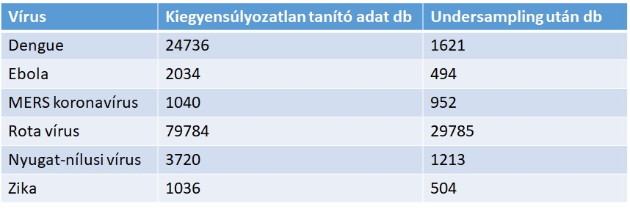
Tanítás vírusonként
Kiegyensúlyozatlan adat -> undersampling

Slide 8
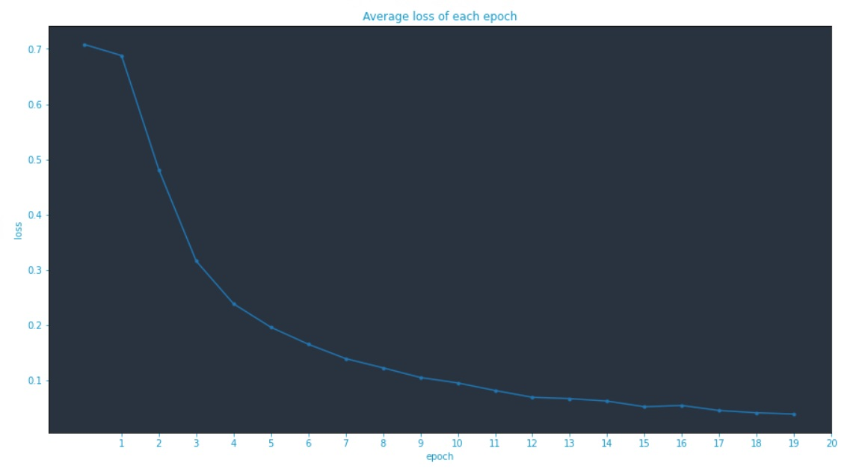
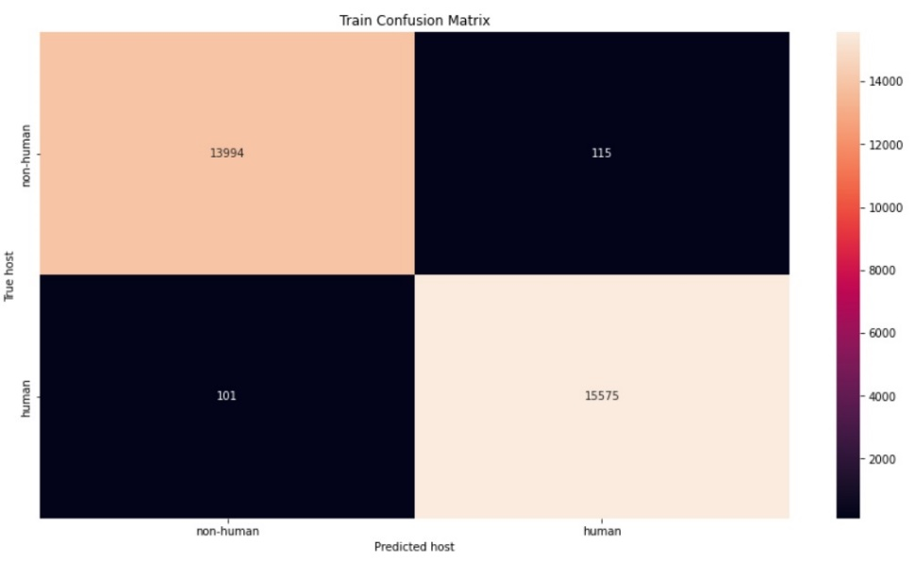
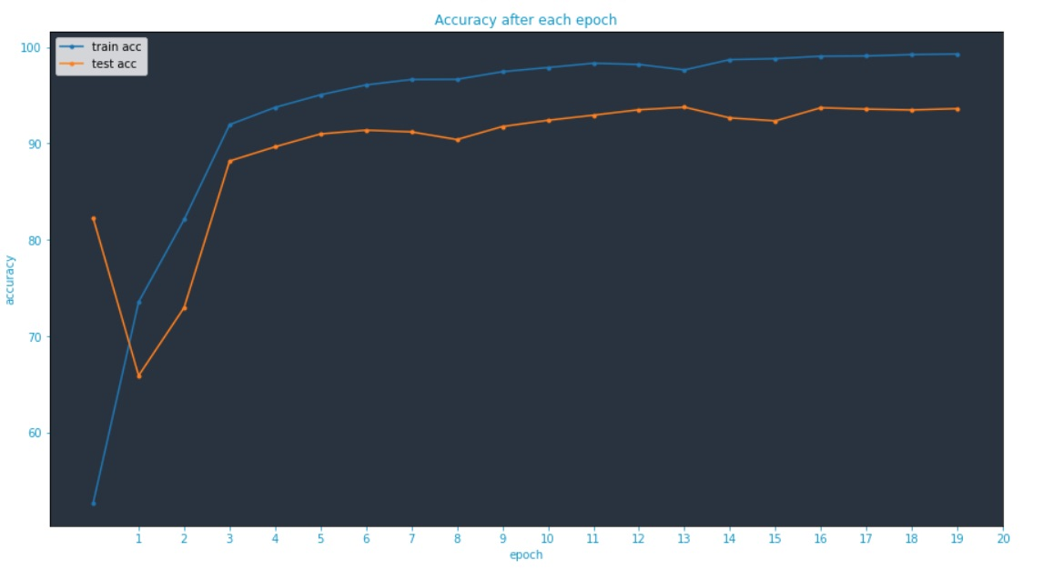
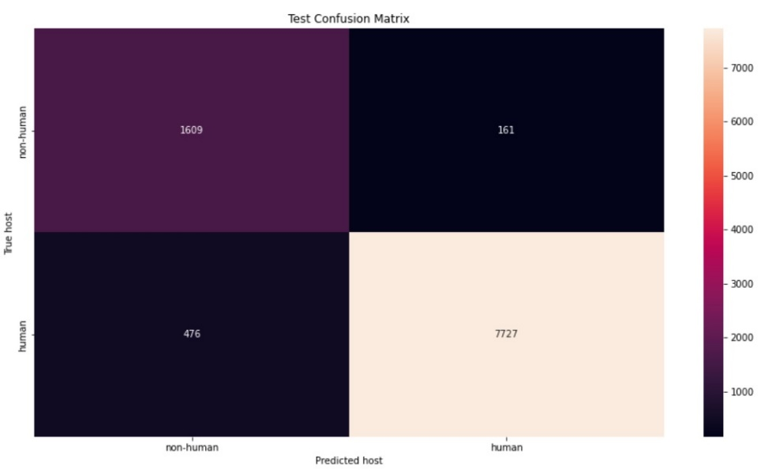
Tanítás vírusonként

Slide 9
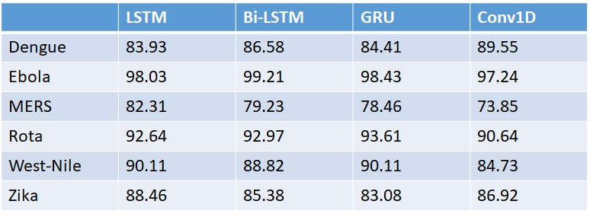
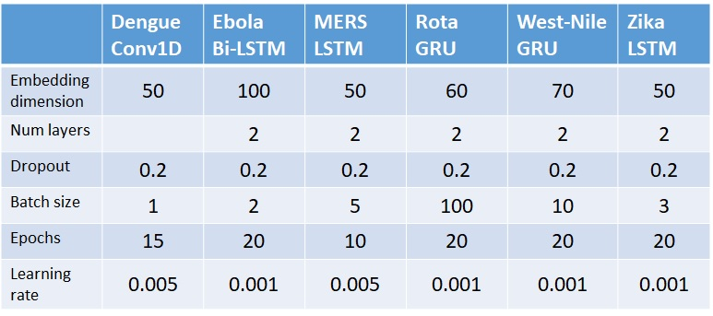
Tanítás vírusonként
Legjobb modellek pontossága
50-100 dim
10-25 epoch
jellemzően kisebb batch size
Vírusfüggő modell teljesítmény
Vírusfüggő pontosság
Legjobb hiperparaméterek

Slide 10
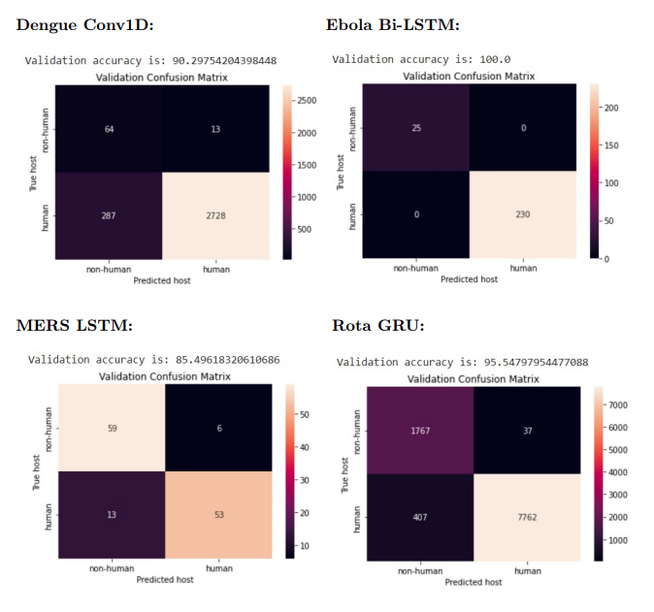
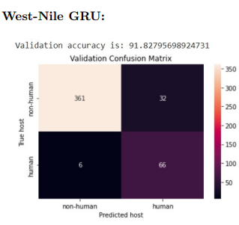
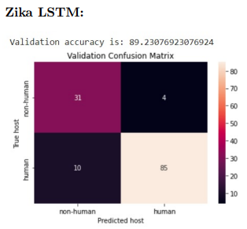
Validációs eredmények

Slide 11
Aggregált modell
Legjobb betanított modellek mindegyikét lefuttatja az inputra
Eredmények valószínűségi vektorát aggregálja valahogy:
1. LinComb (átlagol)
2. Max (legnagyobbat választja)
3. PosMax (mint Max, de ha 0.8-bél nagyobb valószínűséggel emberi host bármelyik modellben, akkor annak klasszifikáljuk)

Slide 12
Aggregált modell teljesítménye
Ismeretlen vírusra (influenza): LinComb: 56.45 Max: 64.9 PosMax: 40.55 -> nem általánosodott túl jól
Azonos vírusra alkalmazva, tud javítani: pl. zika-lstm + zika-bilstm + zika-gru PosMax: 91.54 pontosság (a legjobb 89.23 helyett)

Slide 13
Konklúzió
1-1 vírus adathalmaz jelentősen jobban klasszifikálható
Nincs a modellek teljesítménye között szignifikáns különbség
Aggregáció javíthat ugyanazon adathalmazon
Ahogy vártam, valóban van reláció DNS szekvencia és host között
Fennmaradó kérdés: általánosan eldönthető-e nem tanított vírusra?

